Slide 1
Экологические знаки
Коллективная работа
Учащихся 2 класса
МБОУ «Школа № 182»
Нижний Новгород
Руководитель : учитель начальных классов
Кукушкина Валентина Михайловна 2014

Slide 2
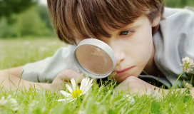
Цель проекта:
1. Составить, создать с детьми экологические знаки, при помощи которых взрослые и дети научатся правильно вести себя в окружающей природе.
2. Развивать творческое мышление и воображение.

Slide 3
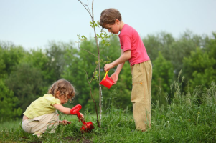
Наши помощники:
НАХОДЧИВОСТЬ
СМЕКАЛКА
ТВОРЧЕСКАЯ АКТИВНОСТЬ
МИЛОСЕРДИЕ
ДОБРОТА
ЖЕЛАНИЕ ОБЕРЕГАТЬ И ЗАЩИЩАТЬ

Slide 4
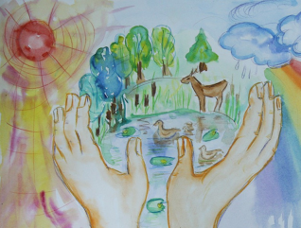
ПЛАН:
1.Экскурсия на территорию парка.
Разбиваемся на группы.
2. Беседа о том, как необходимо вести себя в природе.
3. Создание экологических знаков.
4. Рисование эскизов экологических знаков.
5. Размещение в парке экологических знаков.
6. Подведение итогов работы.
3.
:

Slide 5
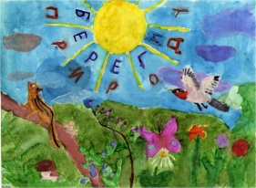
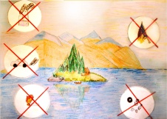
Обсуждаем правила поведения в природе: 1. Не ломай деревьев и кустарников 2. Не повреждай кору деревьев 3. Не собирай берёзовый сок. Помни, что это вредит дереву! 4. Не разоряй муравейник! 5. Не подходи близко к гнёздам птиц. Иначе они навсегда могут покинуть гнездо 6. Не разоряй птичьих гнёзд 7. Не шуми в лесу и парке! 8. Ходи по тропинкам, не вытаптывай траву. От этого погибают многие растения и насекомые

Slide 6
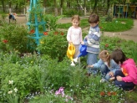
Ход работы:
Отправляемся на экскурсию на территорию парка. Там наблюдаем за состоянием окружающей природы.
Напоминаем о том, как необходимо вести себя в природе:
Не рвать цветы!
Не ломать ветки деревьев!
Не топтать клумбы!
Не загрязнять водоёмы!
Не убивать насекомых и птиц!
Не мусорить!
2. Предлагается детям разбиться на группы и создать экологические знаки, которые научат людей правильно вести себя в окружающей природе. Обсуждаем их.

Slide 7
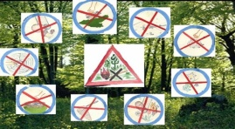
4. Рисуем эскизы экологических знаков на картоне, прибитом к палочке ( заранее заготовленным). 5. Обозначаем и расставляем таблички в нужные места парка. 6. Подводим итоги работы в группах.

Slide 8
«Если бы каждый человек на куске своей земли сделал бы всё, что может, как прекрасна была земля наша» А.П.Чехов

Slide 9
Спасибо за внимание!

